Slide 1
Проект во второй младшей группе на тему: «Азбука Безопасности, чтобы не было беды»
Муниципальное дошкольное образовательное учреждение «Детский сад 233»
Воспитатели 9 группы:
Михеева Е.А., Куличкина С.И.

Slide 2
Тип проекта: познавательно-игровой
- по характеру координации: открытый
- по количеству участников: групповой
Срок проекта: долгосрочный
Сроки реализации: 11.09.2023 – 20.05.2024 г.
Участники проекта дети, воспитатели и родители.

Slide 3
Цель проекта:
Формировать у младших дошкольников элементарные представления об основах безопасности жизнедеятельности;
Воспитание у ребенка культуры безопасного поведения в различных ситуациях.
Вовлечение родителей в воспитательно-образовательный процесс на основе педагогического сотрудничества и совместной деятельности.
Задачи проекта:
Познакомить детей с правилами безопасного поведения дома, на дороге, отдыхе;
Формировать у дошкольников представление об опасных для жизни и здоровья предметах, которые встречаются в быту;
Развивать внимание, наблюдательность, память, инстинкт самосохранения, осторожность и сосредоточенность;
Воспитывать бережное отношение к природе и окружающей действительности;
Привлечь внимание родителей к данному вопросу и участию в проектной деятельности.
Повысить компетентность родителей в вопросах безопасности детей в окружающей жизни.
Привлечь родителей к подготовке атрибутов.

Slide 4
Актуальность проекта
Проблема безопасности жизни детей очень важна, так как именно она вызывает беспокойство за самых беззащитных граждан – маленьких детей.
Безопасность жизнедеятельности напрямую связана со всеми сторонами жизни человека, со всеми аспектами человеческого бытия, находит проявление в хозяйственной, трудовой, нравственной, экологической и других сферах жизни. Дошкольный возраст – это важнейший период, когда формируется человеческая личность. Определить, правильно или неправильно ведёт себя человек в тех или иных обстоятельствах очень сложно. Тем не менее, необходимо выделить такие правила поведения, которые дети должны выполнять неукоснительно, так как от этого зависит их здоровье и безопасность.

Slide 5
I ЭТАП: ПОДГОТОВИТЕЛЬНЫЙ (РАЗРАБОТКА ПРОЕКТА)
1. Сбор информации.
2. Работа с детьми.
3. Совместная и самостоятельная деятельность.
4. Работа с родителями.

Slide 6
II ЭТАП: основной (практический): ПЕРСПЕКТИВНОЕ ПЛАНИРОВАНИЕ, РЕАЛИЗАЦИЯ ПРОЕКТА
Тематические беседы с детьми.
2. Ознакомление с художественной
литературой.
3. Интегрированная образовательная деятельность.
4. Игровая деятельность.

Slide 7
Работа с детьми по пожарной безопасности

Slide 8
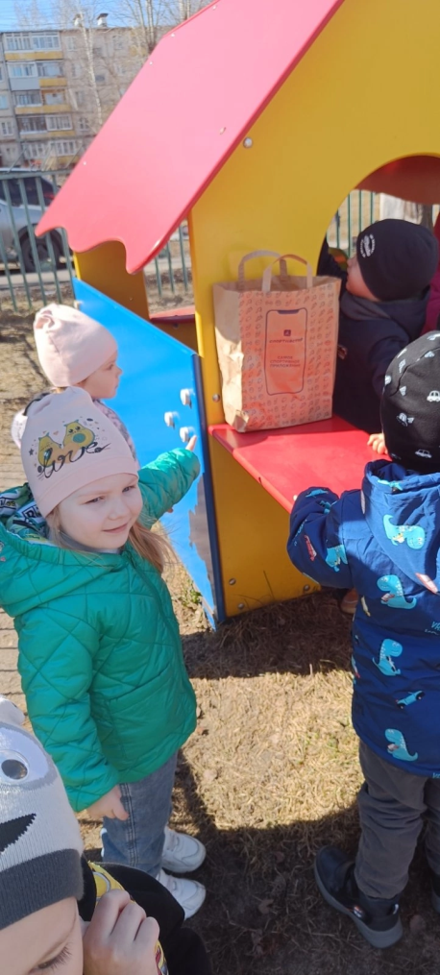
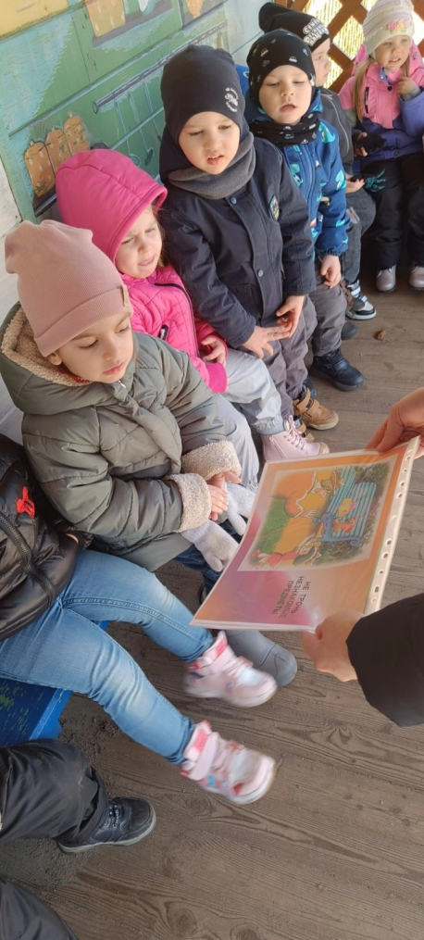
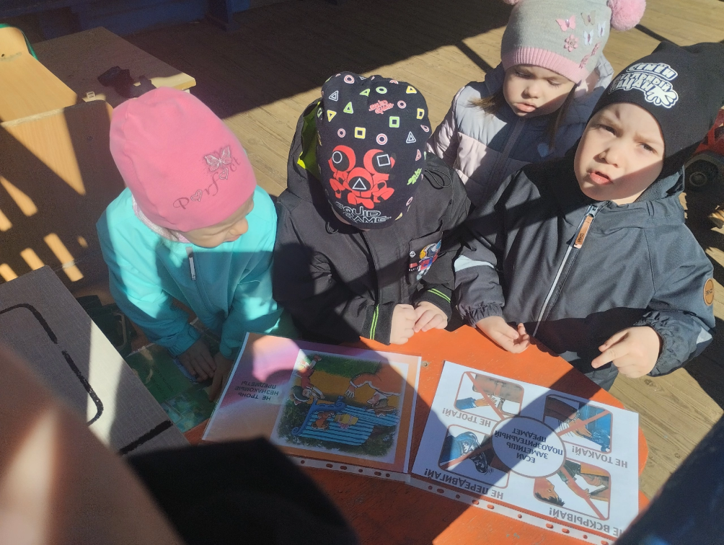
Работа с детьми по антитеррористической безопасности

Slide 9
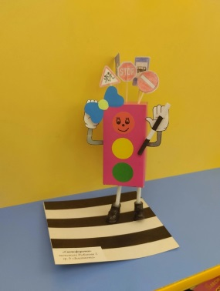
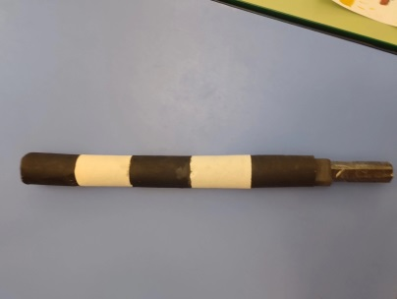
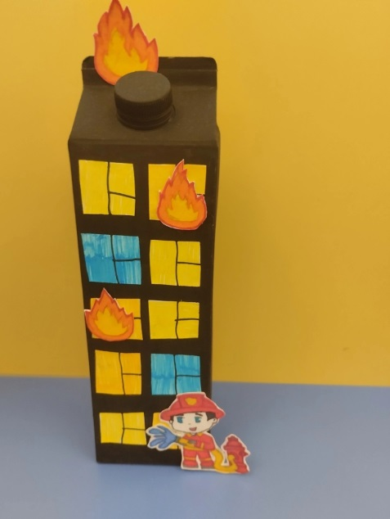
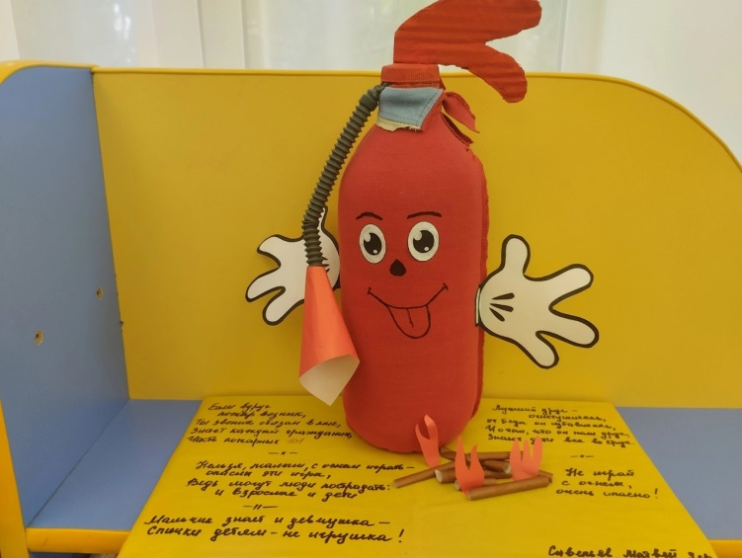
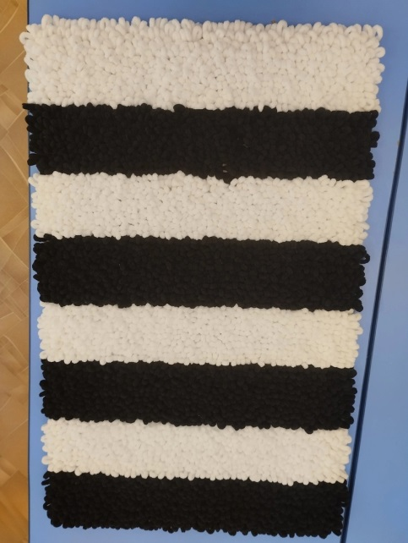
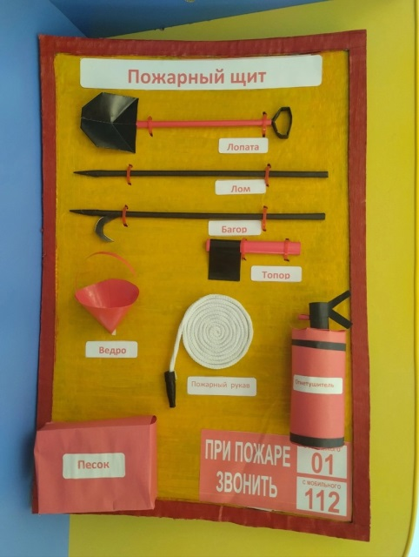
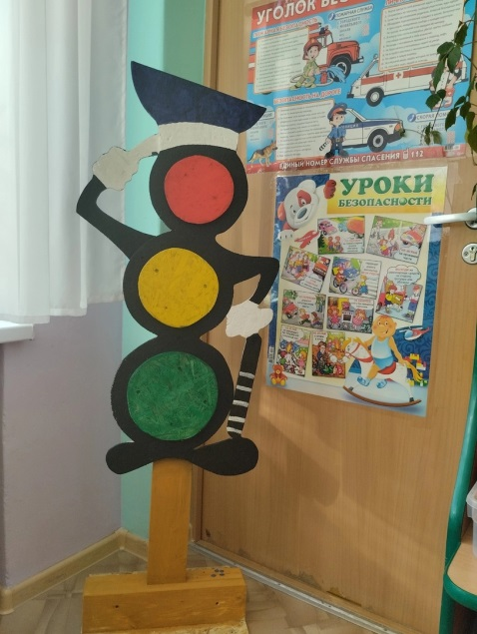
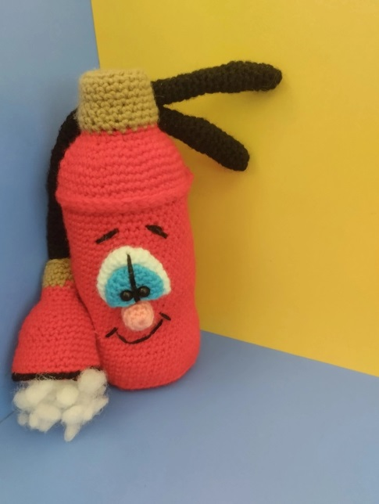
Работа с родителями

Slide 10
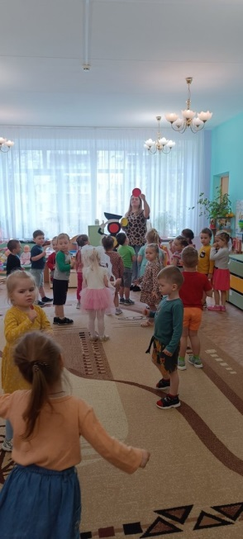
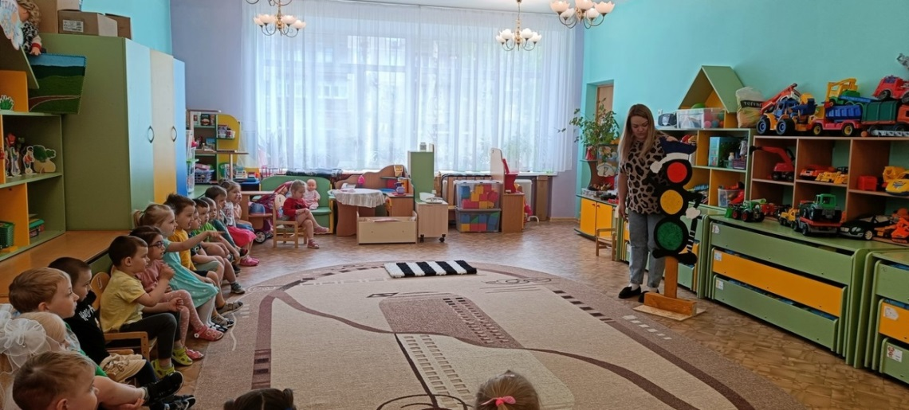
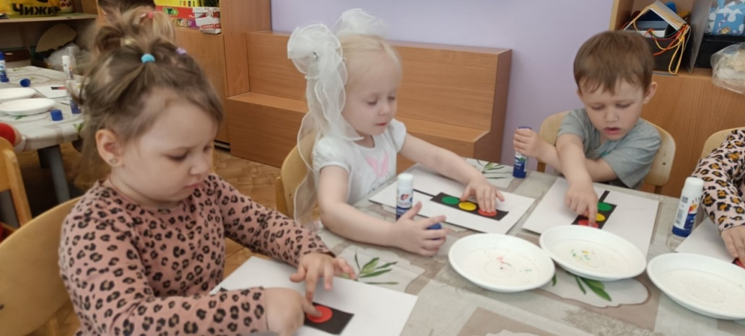
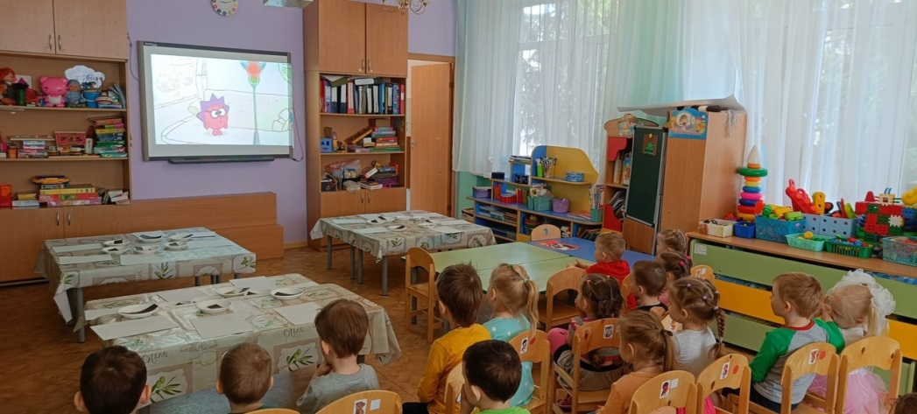
Работа с детьми по ПДД

Slide 11
III ЭТАП: ПОДВЕДЕНИЕ ИТОГОВ ПРОЕКТА
Воспитательная ценность проекта:
1. У детей значительно повысился интерес и желание заниматься гимнастикой, физкультурой, принимать участие в закаливающих процедурах.
Познавательная ценность проекта:
1. У детей повысились знания о значимости безопасного поведения.
2. Расширилось представление о работе МЧС, полиции и скорой помощи.
Перспектива проектной деятельности в данном направлении:
С целью повышения интереса к безопасному поведению в различных ситуациях необходимо продолжать систематическую работу по указанной теме через создание и реализацию новых совместных с родителями проектов с использованием интегрированного подхода в этом направлении.

